Slide 1

Программа формирования списков «Библиотека»
Проект выполнен Медведевым Андреем

Slide 2
Актуальность проекта
В современных учреждениях используются автоматизированные системы для повышения хранения, передачи и надёжности информации. Для учёта читателей библиотекарю потребовалась программа формирования списков читателей.

Slide 3

Цель проекта
Составить прототип программы
Провести декомпозицию проекта
Разработать БД Читателей
Разработать программу для работы с БД

Slide 4
Требования к проекту
Программа должна обрабатывать функции создания, обновления и удаления записей в БД
Программа должна выводить отсортированную таблицу читателей по запросу пользователя

Slide 5
Результат проекта
В ходе выполнения курсового проекта была разработана база данных читателей и программа для работы с ней. Результат программы приведён на слайдах 6 и 7.

Slide 6
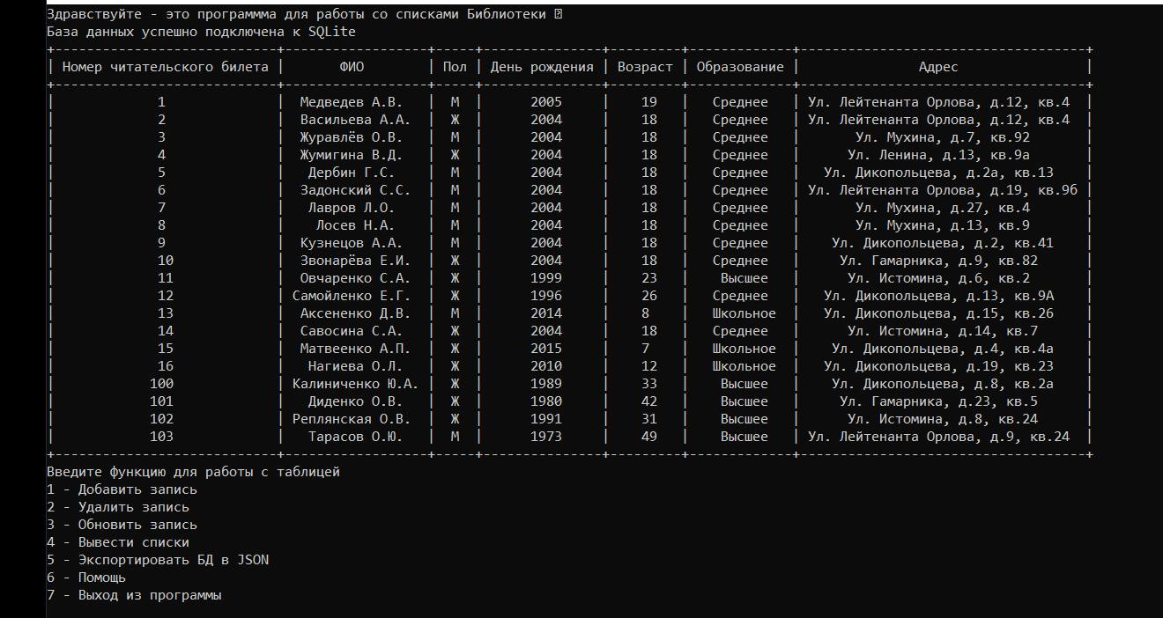

Slide 7
